Slide 1
삼성전자새마을금고 유지보수
확인요청사항. 240318
Phase | 설계
Author | 권용준
Last Update | 2024.03.25
Version | v0.1

Slide 2
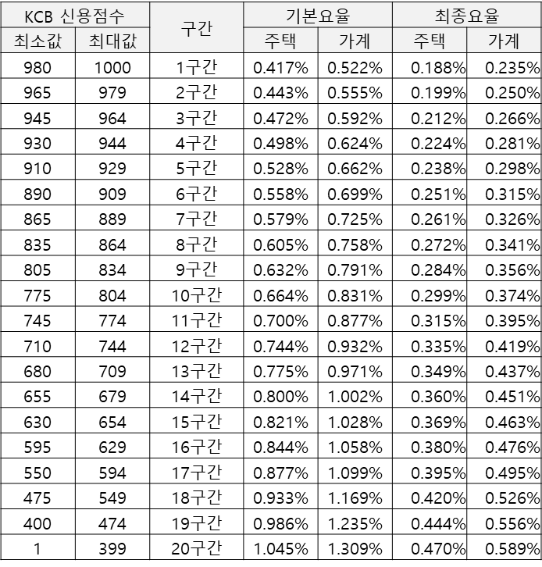
문의 내용
(기본요율)*(삼성전자 할인율)이 적용된 ‘최종요율‘ 확인 가능하도록 ‘구간별 보증요율 관리‘ 표 수정 의견
삼성전자 외 업체들의 할인율은 사용할 경우가 매우 없기 때문에 삼성전자 기준의 최종요율 표기 영역 추가 문의 및 검토 요청
상세내용추가
기본요율 * 삼성전자 할인율 기준의 DB ? (프로그램) 에서 실제 반영되는 “ 최종요율“ 표기 가능 한지 검토요청
기획 | 디자인 | 퍼블리싱 | 개발
 | ● | ● | ●
수정요청사항
관리자>비대면대출연장 상품 금리관리 > 보증요율 관리
https://intra.secbank.co.kr/bo/managementloan/loan_extend_rate
ASIS
Tobe
추가
추가
기본요율 * 삼성전자 할인율
해당 반투명 영역은 엑셀업로드가 아닌 DB상 최종요율 자동 표기

